Slide 1
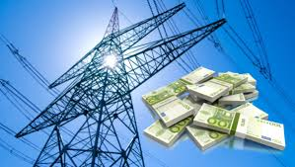
Що е либерализиран пазар и има ли почва у нас?
2015
Notes:
11

Slide 2
Електроенергията представлява основно общо благо и трябва да бъде управлявана като такова. В интерес на конкуренцията извличането на максимална полза от публичната намеса в сектора на енергетиката не следва да води до намаляване или ограничаване на задълженията за обществена услуга, които държавите членки са решили да въведат. В този смисъл, паралелно с процеса на либерализация се предприемат мерки за предоставяне на по-надеждни гаранции за изпълнение на задълженият за обществена услуга и за по-строгото им спазване.
Вътрешният пазар на електроенергия в Европейския съюз следва да бъде от полза за производителите и потребителите (включително МСП, занаятчии и други дребни производители). Националните граници обаче продължават да създават сериозни пречки, свързани с нормативната уредба, преносния капацитет, ценовата структура и др. Вътрешният пазар на електроенергия не е самоцел. Той трябва да се създаде в полза на всички потребители и по-специално на най-уязвимите. В този смисъл ние следваме общия за ЕС процес за предприемане на мерки за предоставяне на повече права на потребителите като основни фактори на европейския пазар на електроенергия, така че те да се превърнат в „потребители — участници“.
Необходими са усилия за доизграждането на вътрешния пазар на електроенергия в ЕС, защото понастоящем пазарът е силно раздробен. Това оказва отрицателно въздействие върху свободата на европейските потребители да избират между доставчици и бюджети (цените са прекалено високи), върху сигурността на енергийните доставки и усилията за справяне с изменението на климата и енергийния преход.
За защитата на интересите на всички от решаващо значение са прозрачността и почтеността в търговията с енергия на едро, за да се избегне определянето на твърде високи цени за крайните потребители и за да се подкрепи доброто управление на енергийните предприятия, независимо дали са държавни или частни. Стриктното прилагане на Регламента относно интегритета и прозрачността на енергийния пазар (REMIT) ще повлияе за прозрачността при търговията на едро и ще даде възможност за бързо откриване на проблеми като пазарна злоупотреба или антиконкурентно поведение и за подкрепа на намесата на органите по конкуренцията.

Slide 3
Необходимостта от реформиране и световните тенденции за преструктуриране на електроенергийния сектор е породена от:
Нови строги екологични изисквания;
Глобализация на икономическите отношения;
Изисквания за повишаване на енергийната ефективност;
Развитие на мрежи високо напрежение ВН и преди всичко на междусистемните връзки.
Развитие на информационните технологии, развитие на SMART- GRID мрежи, спомагащи за увеличаване и обслужване на енергопотока, което по този начин създава възможности за конкуренция между търговците доставчици на енергия;

Slide 4

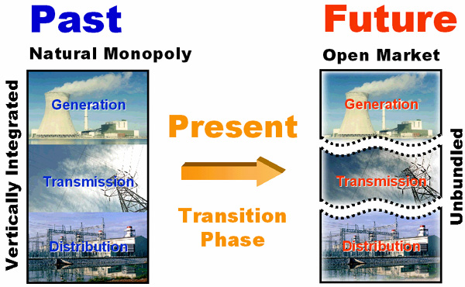
I. Защо е необходима либерализацията на пазара на електроенергия
за да се постигне възможно най-високата ефективност в предлагането на електроенергия чрез пазарни механизми и конкуренция на цената за енергия.
Цели на либерализацията - модел

Slide 5
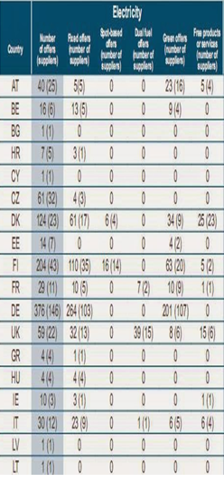
Европейските страни все още имат най-различни регулаторни рамки на дребно, по-специално по отношение на регулирането на цените и защита на потребителите, което от своя страна се трансформира в различни нива на пазарната конкуренция.
В таблицата е систематизирана извадка от данни за предлагани оферти на пазарите за електроенергия и газ в столиците на държавите членки. По броя на офертите е видно, че пазарите на електроенергия и газ в Германия, Великобритания, Дания, Чехия, Финландия и в Холандия са относително най-добре развити .
В тези държави търговците – доставчици на енергия са в конкуренция помежду си. В резултат на наличието на конкуренция на пазара доставчиците предлагат и предоставят разнообразни продукти и услуги на потребителите на електроенергия.
Любопитно е да се отбележи, че доставчиците ЕВН и ЧЕЗ срещат остра конкуренция от други доставчици в собствените си страни. Съответно ЕВН във Виена се конкурира със 25 доставчици, които предлагат 40 различни оферти на потребителите на електричество, а ЧЕЗ в Прага се конкурира съответно с 32 доставчика на електричество, предлагащи 61 различни оферти
ЕВРОПЕЙСКА ПРАКТИКА

Slide 6
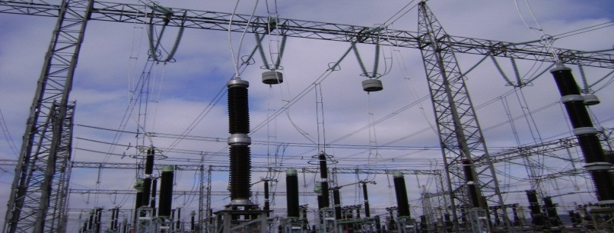
Какво представлява либерализираният
пазар на електроенергия?
Каква е целта на либерализирания пазар на електроенергия?
Кое налага въвеждането на либерализирания пазар?
Колко време ще продължи либерализацията?
Либерализираният (свободният) пазар дава възможност на клиентите да избират своя доставчик на електрическа енергия, с който свободно да договорят цената, по която купуват електроенергията си. По този начин се създава конкурентна среда за участниците на пазара, която допринася за повишаване качеството на предлаганите услуги, както и за оптимизиране цената на енергията.
Основната цел на свободния пазар на електроенергия е въвеждането на конкуренция между производители и търговци. Функционирането му е предпоставка за оптимизиране разходите за електрическа енергия на потребителите, повишаване на качеството и разнообразието на предлаганите услуги.
Постигането на най-оптимална пазарна цена на електроенергията. Либерализацията на пазара в България се изпълнява и в съответствие с изискванията на енергийното законодателство на ЕС. С промените в Закона за енергетиката през 2012 г. България въведе т.нар. Трети енергиен пакет на ЕС.
В условията на либерализиран пазар клиентите имат възможност да правят избор за доставчик на електрическа енергия.

Slide 7
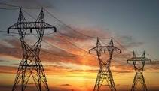
II. Кога започва
Българският свободен електроенергиен пазар стартира през септември 2004г. със сключването на първата сделка за продажба на електроенергия между АЕЦ Козлодуй и Юмикор мед (днес Аурубис – България). Пазарът трябваше поетапно да се доразвива, за да достигне равнището на развитите енергийни пазари в ЕС.
През 2007г. бяха премахнати нормативните прагове за либерализиране на пазара, като освен индустриалните потребители (наричани тогава „привилегировани потребители”), формално сделки на свободния пазар на електроенергия можеха да сключват вече всички потребители – битови и небитови.
Отново през 2007г. в изпълнение на изискванията на Втория енергиен либерализационен пакет бяха разделени юридически предприятията, извършващи доставка на енергия от предприятията – мрежови оператори.
Третият основен етап от този процес бе транспонирането на изискванията на Третия енергиен либерализационен пакет, като с измененията на Закона за енергетиката бяха въведени изключителни изисквания за независимост на дейностите по производство и доставка от дейността по пренос на електроенергия. Бяха въведени нови гаранции за независимостта на операторите на електропеносната и електроразпределителните мрежи, включително и прехвърляне на собствеността както върху капитала на електропреносния оператор, така и върху преносната мрежа, чрез която той осъществява основната си дейност.
Съгласно изискванията за членството ни в Европейския съюз Република България е поела ангажименти за институционалното изграждане на либерализиран пазар на електрическа енергия и за интегрирането му с други енергийни пазари до 2015 г.

Slide 8

III. Участници на пазара
Производители - произвеждат електроенергия от конвенционални и възобновяеми източници и я продават на търговците и крайните клиенти.
Независим преносен оператор (ЕСО ЕАД) - управлява, контролира и координира организацията на пазара на електроенергия, включително и този на балансираща енергия; поддържа и управлява електропреносната мрежа.
Оператор на електроразпределителна мрежа - поддържа и управлява електроразпределителната мрежа.
Борсов оператор – организатор на борсовия пазар на електрическа енергия, който извършва администрирането и сетълмента на всички сделки на борсовия пазар и е страна по тях.
Търговци - купуват електрическа енергия от производители/други търговци/борсата и снабдяват потребителите на пазара по свободно договорени цени.
Потребители – крайни клиенти (стопански или битови), сключили договор за доставка на електрическа енергия по свободно договорени цени с избран от тях търговец на свободния пазар.

Slide 9
IV. Как действа либерализирания пазар?
От кого мога да закупя енергия на либерализирания пазар?
Електрическа енергия на либерализирания пазар може да закупувате от избран от Вас лицензиран търговец на електрическа енергия.
Какви договори се сключват на свободния пазар и с кого?
Договор за покупка на електрическа енергия с лицензиран търговец
Кога мога да изляза на свободния пазар?
Съгласно ЗЕ всеки клиент има право да смени на доставчика си на електрическа енергия.
Договор за ползване на мрежата:
ВАЖНО: Клиентът може да възложи на избрания от него търговец да уреди смяната на доставчик от регулирания пазар с такъв на свободния пазар
За масовите потребители (малки стопански клиенти и домакинства), които към момента са с електромери без почасово измерване на потреблението се прилагат т. нар. стандартизирани товарови профили.
Комбиниран договор – договор за ползване на мрежата и покупка на електрическа енергия, битовите потребители сключват такъв договор с доставчик на свободния пазар

Slide 10
Мястото на БНЕБ на електроенергийния пазар
Часове
Реално време
Ден напред
Години месеци, седмици
Балансиране на ЕЕС
ЕСО ЕАД
Дългосрочни договори
Пазар
“ден напред”
Пазар
“в рамките на деня”
Балансиращ пазар
Договаряне и сключване на сделки
БНЕБ ЕАД
Балансиране на ЕЕС
ЕСО ЕАД

Slide 11
Основни принципи на борсовата търговия
Борсов пазар
Търговията се извършва ежедневно, с доставка на следващия ден
Търговията се осъществява на основата на часови сделки, 24 за всеки ден на доставка
Основни характеристики на Борсовия пазар
Страна по всички сделки е борсовия оператор
Сделките, реализирани в определен час на доставка се сключват по една и съща цена - клирингова цена
Анонимност на пазара

Slide 12








Ролята на Борсовия пазар
Ролята на Борсовия оператор (БНЕБ) – страна по всички сделки
Всички търговски участници, планиращи да участват на борсовия пазар за електрическа енергия трябва да сключат Договор за участие с БНЕБ
В резултат на сключените сдеки на борсовия пазар се регистрират графици в системата за администриране на пазара на „ЕСО“ ЕАД, като контрагенти са от една страна Търговския участник, а от друга – Борсовия оператор
БНЕБ, като Борсов оператор, е страна по всички сделки, сключени на пазара Ден напред=
Всички финансови взаимоотношения са между БНЕБ и съответния контрагент (търговец, производител или потребител)
Производители
Търговци
Потребители

Slide 13
Структура на холдинга
Централите в БЕХ са основния базов производител на електроенергия в страната с обща инсталирана мощност от 6333 МW. Те са основния доставчик на ел.енергия и осигуряват стабилната работа на електроенергийната система на Република България. Електро производствените дружествата на БЕХ основните дружества които ще предлагат голяма част от своята производство на Българската Независима Енергийна Борса. НЕК ЕАД е собственик на 30 водноелектрически централи (ВЕЦ и ПАВЕЦ) с обща инсталирана мощност 2713 MW в турбинен режим и 937 MW в помпен режим. Основното производство на електрическа енергия на компанията се получава от четиринадесетте големи ВЕЦ, които са с обща инсталирана мощност 2480 MW. Те са групирани в четири каскади: Белмекен ­ Сестримо ­ Чаира, Батак, Въча и Долна Арда и са предназначени за покриване на върховите натоварвания и регулиране на параметрите на електроенергийната система (ЕЕС).
Български Енергиен Холдинг ЕАД
Мини Марица Изток ЕАД
ТЕЦ Марица Изток II ЕАД
АЕЦ Козлодуй ЕАД
НЕК ЕАД
ЕСО ЕАД
1620 MW
2000 MW
2713 MW
Notes:
GRP = gross rating point

Slide 14
V. Плащане, фактури и още нещо
На свободния пазар всеки клиент може да се договори със своя доставчик как ще му заплаща консумираната енергия и мрежовите услуги.
В зависимост от договора с търговеца е възможно:
  Консумираната енергия да се заплаща на доставчика, а мрежовите услуги на мрежовия оператор
  Енергията и мрежовите услуги да се заплащат на търговеца, който след това се разплаща с мрежовия оператор.
Търговците на свободен пазар имат право да поискат от оператора на електроразпределителна мрежа да бъде спряно снабдяването на даден клиент за неизпълнение на договора. В този случай мрежовият оператор е задължен да изпълни заявката на доставчика и временно да преустанови снабдяването с електрическа енергия до обекта на клиента. Същото важи и за възстановяването на захранване.
Нормативната уредба предвижда, че когато клиент по една или друга независеща от него причина остане без доставка на енергия, Доставчикът от последна инстанция е задължен да го снабдява с енергия до момента, в който клиентът си намери нов доставчик на свободния пазар.
На кого ще плащаме?
Кой ще прави изключванията при неплащане?
Какво става, ако избраният доставчик фалира?

Slide 15
VI. Мрежови услуги
Когато си сменяме доставчика на електрическа енергия, сменяме ли си и доставчика на мрежови услуги?
Ако има авария, на кого да се обадя?
Новите доставчици ще преустановяват ли снабдяването с електрическа енергия, ако не успеем да си платим навреме?
Еднакво качество ли ще има електрическата енергия на различните доставчици?
Не. При смяната на доставчика на електроенергия не се сменя доставчикът на мрежови услуги.
Всички въпроси и сигнали, свързани с електрозахранването се отправят към съответния оператор на електроразпределителна мрежа, към която са присъединени Вашите обекти.
Срокове за преустановяване на захранването при забава на плащания се договарят при сключване на договора с избрания търговец.
Да. Качеството на електрическата енергия не зависи от търговеца, а от състоянието на електроразпределителната и преносната мрежа. Доставчикът на електроенергия няма влияние върху качеството на предоставяната енергия.

Slide 16
VII. Смяна на доставчика
Задължително ли е всеки да излезе на либерализирания пазар?
Какво ще стане, ако не изберем търговец?
Как става прехвърлянето от един доставчик на друг?
Кой трябва да стартира процедурата?
Всички доставчици продават по свободно договорени цени в условията на конкуренция и свободен избор на всеки клиент. Предвидено е всички клиенти, които не преминат към друг доставчик, да останат клиенти на крайният снабдител в качеството му на Доставчик от последна инстанция.
Клиент, който не е избрал да си смени доставчика на електрическа енергия, ще продължи да бъде снабдяван от крайния снабдител.
Смяната на доставчика на електрическа енергия е регламентирана в Правилата за търговия с електрическа енергия на КЕВР. Процедурата се администрира от съответния оператор на електроразпределителна мрежа, към която е присъединен обектът (имотът) на клиента. Смяната се извършва от ЕРП-то или: по желание на клиента или по желание на избрания от него доставчик, ако това е договорено с клиента.
Процедурата за смяна на доставчик на електрическа енергия стартира, когато клиентът или упълномощено от него лице подаде заявление за това. Възможно е и бъдещият доставчик да извърши това от името и за сметка на клиента.

Slide 17
Мога ли да се върна при настоящия си доставчик, ако не съм доволен от новия и колко често мога да го правя?
Избирайки си доставчик на електроенергия, трябва ли да заплащаме за мрежови услуги?
Кой ще отчита моето потребление на електрическа енергия?
Плаща ли се някаква такса за смяна на доставчика?
Кой е настоящият ни доставчик, как може да разберем?
Няма ограничения за броя на смените на доставчика на електрическа енергия. За да се направи смяна, трябва да се спазят сроковете и процедурата, определени в Правилата за търговия с електрическа енергия на КЕВР.
Да, тези услуги продължават да се дължат и заплащат от клиентите, тъй като техните обекти (имоти) са присъединени към електроразпределителната мрежа и ползват услугите на съответния мрежови оператор. Сумите за мрежови услуги, в зависимост от договора с доставчика, могат да се заплащат или на него, или отделно на ЕРП-то.
Вашето потребление ще бъде отчитано единствено от мрежовия оператор, към мрежата на който е присъединен Вашият обект, независимо кой доставчик/търговец на електрическа енергия сте избрали.
Не, за процедурата по смяна на доставчик такса не се заплаща.
Кой е настоящият доставчик на електрическа енергия клиентът може да разбере от последната получена фактура или фискален бон. Издателят на документа е Вашият доставчик.

Slide 19
Разпределение на потреблението в отделните мрежи в зависимост от сключените договори на свободен пазар, с ДПИ, с КС м. октомври 2015
 | Потребление "свободен пазар" | Потребление "ДПИ" | Потребление "Регулиран пазар"
EСО | 99,30% | 0,70% | 0%
ЧЕЗ | 29,11% | 3,29% | 67,60%
ЕВН | 37,36% | 0,92% | 61,72%
Енерго-про | 32,31% | 0,83% | 66,86%
Златни пясъци | 52,09% | 0% | 47,91%

Slide 20
VIII. Информираност
Къде мога да намеря информация за всички доставчици, за да направя информиран избор?
Към кого можем да подадем жалба или сигнал срещу новия търговец?
Кой контролира дали доставчиците са добросъвестни?
Кой може да бъде доставчик?
Списък с дружествата, които са лицензирани за дейността „търговия с електрическа енергия“, можете да намерите на интернет страницата на КЕВР – www.dker.bg. Списък с всички регистрирани търговци с електрическа енергия от ЕСО и техния статус можете да откриете на неговата интернет страница – www.tso.bg.
Всички търговци на електрическа енергия са лицензианти по смисъла на Закона за енергетиката и като такива подлежат на контрол от КЕВР, т.е. и за доставчиците на свободен пазар жалби могат да се подават в КЕВР. Сигнали могат де се подават и към КЗП и Омбудсмана на Република България.
Всички търговци с електрическа енергия са лицензианти по смисъла на Закона за енергетиката и като такива те подлежат на контрол от КЕВР.
Единствено търговец, лицензиран от КВЕР. Преди да предприемете смяна, е препоръчително да проверите дали има такъв регистриран доставчик.
През 2016 г. предстои нова информационна детайлна компания в която ще се опишат срокове.

Slide 21
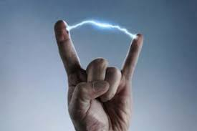
Благодаря за вниманието!

